Slide 1

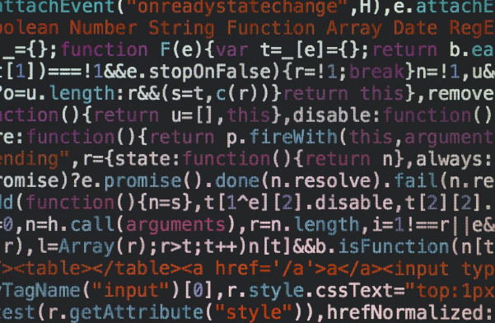
INTRODUCE
지원자
고 정 우 입니다.
안녕하세요. 공부가 취미인 고정우 입니다. 긍정적인 성격, 그리고 지치지 않고 공부할 수 있는
호기심과 열정을 지닌 것이 제 가장 큰 장점입니다.

Slide 2






ABOUT ME
이름
고정우
주소지
서울특별시 동작구
이메일
rurubaba2738@naver.com
생년월일
01.10.08
연락처
010-2852-9895
학력
동양미래대학교 (정보전자공학과)
방송통신대학교 (재학중)
(컴퓨터과학과)

Slide 3





SKILLS
HTML / CSS
JAVA
웹 표준을 준수한 기본 태그 숫지 및 유효성 검사 규칙 구현 가능
JAVA 언어를 활용한 기초 알고리즘 학습
ORACLE
JAVA SCRIPT
데이터베이스와 데이터 모델링에 대한 지식을 바탕으로 홈페이지 구현에 필요한 CRUD 구현, SQL 작성 가능.
JavaScript를
유효성 검사 가능

Slide 4
쇼핑몰 회원관리 프로그램
프로젝트 개요
본 프로젝트는 쇼핑몰 회원관리를 위한 프로그램이다.
회원등록, 회원관리목록조회수정, 회원매출조회 등의 업무가 가능하도록 프로그램을 제작하였다.
프로젝트 준비
1) 접속에 사용할 오라클 계정은 'system’이고, 암호는 '1234'이다.
2) 프로젝트를 생성하기 전에 java, jsp, html, css, text 파일의 기본 인코딩을 ‘UTF-8’로 지정한다.
3) 이클립스에서 톰캣을 연동하여 실행하기 위한 설정을 수행해야 한다.
4) 오라클 관리를 위해 8080 포트를 사용하고 있기 때문에, 톰캣 서버는 8090 포트를 사용하도록 권장한다.
5) github 전체 코드 주소 : 홈쇼핑회원관리(포트폴리오용)

Slide 5
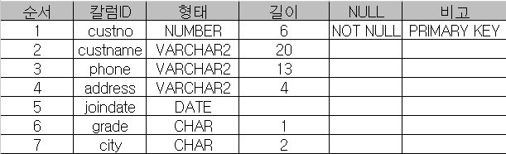
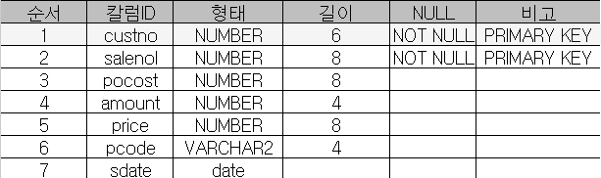
프로젝트 테이블
가) 회원정보 테이블 명세서 ( 테이블 명 : member_tbl_02 )
나) 매출정보 테이블 ( 테이블 명 : money_tbl_02 )

Slide 6
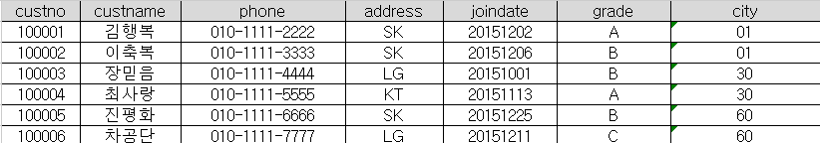
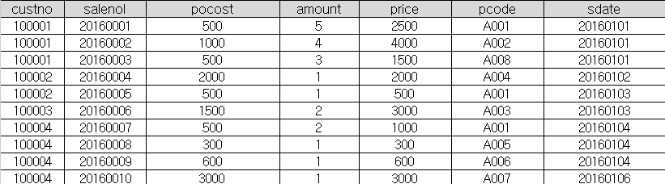
프로젝트 데이터
[ 회원 정보 샘플 데이터 ]
grade
A : VIP
B : 일반
C : 직원
[ 매출 정보 샘플 데이터 ]
city
01 : 서울
10 : 인천
20 : 성남
30 : 대전
40 : 광주
60 : 부산
github코드 주소 : DB.jsp

Slide 7
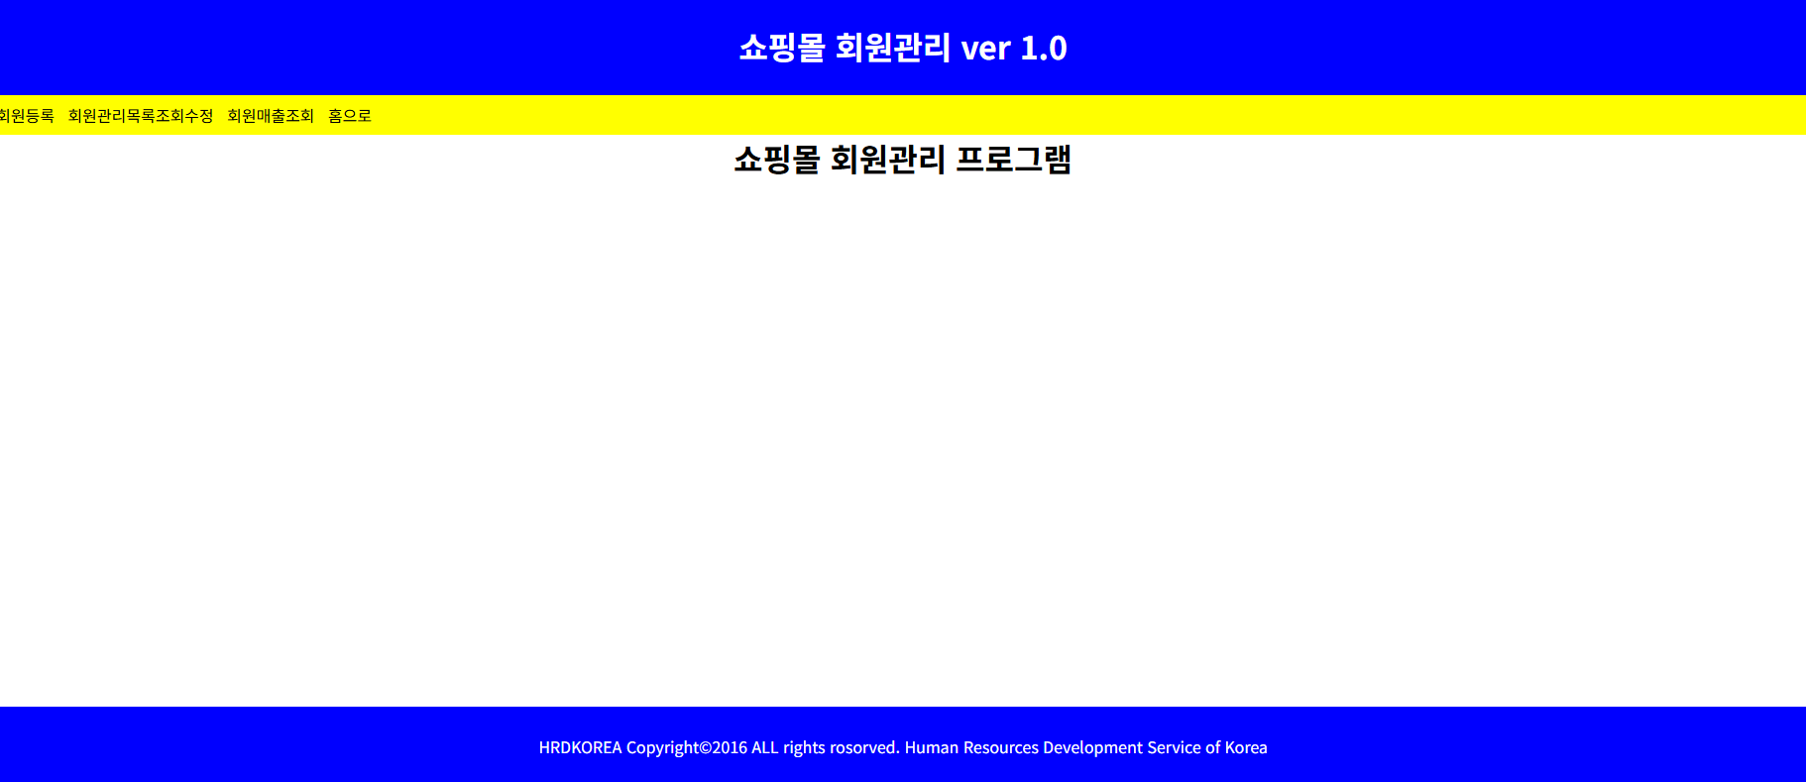
프로젝트 화면 메인
가) 시작화면(index.jsp)
① 시작화면은 헤더, 메뉴, 섹션, 푸터로 구성된다.
메뉴는 ‘회원등록‘, ‘회원목록조회/수정‘, ‘회원매출조회’, ‘홈으로＇로 구성된다.
② 푸터(footer)는 저작권 관련정보로 구성된다.
github 코드 주소 : index.jsp

Slide 8
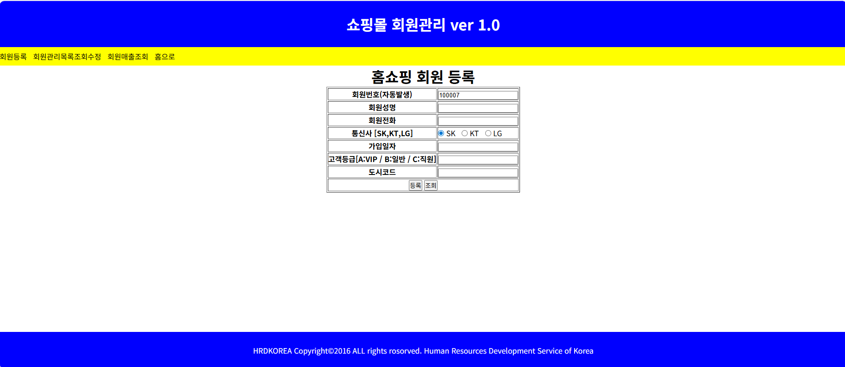
프로젝트 화면 회원등록
나) 회원등록 화면
① ‘회원등록’ 메뉴를 선택하면 member_tbl_02 테이블에 저장되는 정보를 등록할 수 있다.
② ‘회원번호’는 자동으로 다음번호가 발생된다.
③ ‘회원성명’,’회원전화’,’가입일자’,’고객등급’,
’도시코드’를 입력한다.
④ ‘통신사’는 라디오 버튼을 이용하여 등록된다.
github 코드 주소 : insertMember.jsp

Slide 9
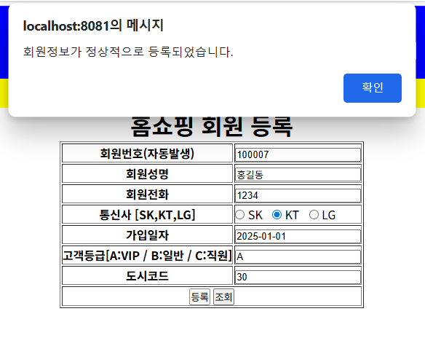
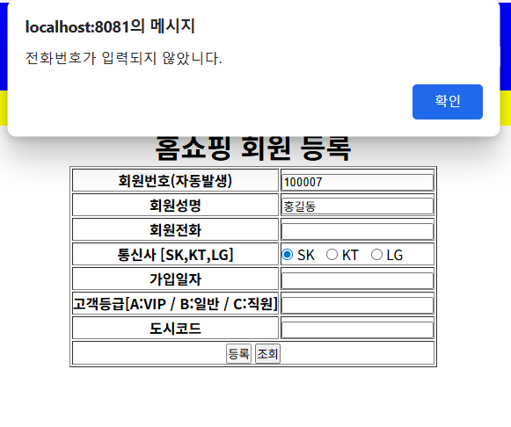
프로젝트 화면 회원등록
나) 회원등록 화면
① 등록 버튼을 누를 시 유효성 검사를 하여 빈칸 확인 시 해당
빈칸에 알림이 뜨고 텍스트 박스에 포커스 된다.
② 모든 정보 입력 시 insertMemberPro.jsp 화면으로 넘어가게 되어 회원 정보가 정상적으로 등록된다.
github 코드 주소 : insertMemberPro.jsp

Slide 10
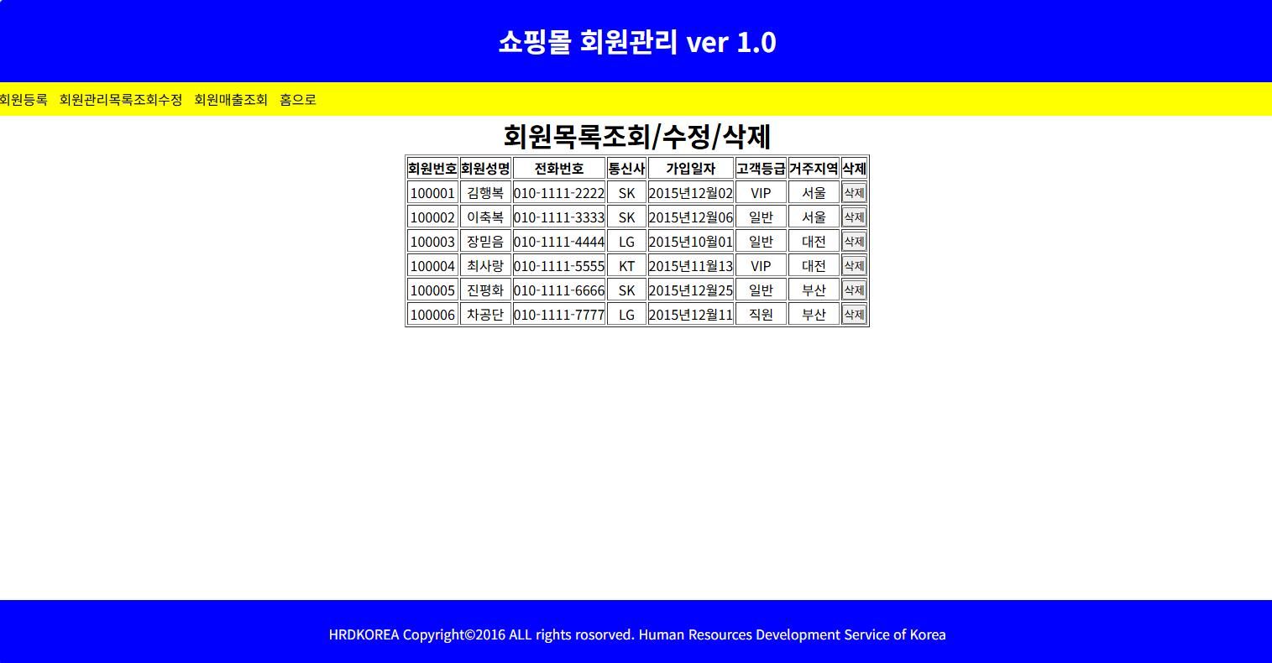
프로젝트 화면 회원목록 조회 / 수정 / 삭제
다) 회원목록 / 조회
① ‘회원목록조회’ 메뉴를 선택하면 강사테이블과 회원 테이블, 수강테이블에 입력된 정보가 조회된다.
② ‘회원정보조회’ 화면은 회원번호, 회원성명, 전화번호, 통신사, 가입일자, 고객등급, 거주지역,
삭제 항목으로 구성되어있다.
③ ‘가입일자’ 항목은 “YYYY년MM월”형식으로 화면에 나타나도록 한다.
github 코드 주소 : memberList.jsp

Slide 11
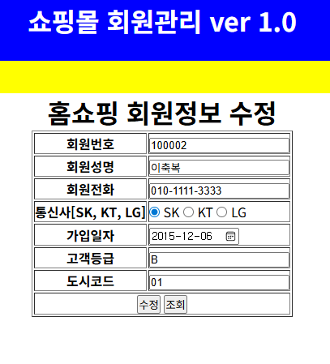
프로젝트 화면 회원목록 조회 / 수정 / 삭제
다) 회원목록 / 수정
① ‘회원목록조회’ 메뉴를 선택하면 강사테이블과 회원 테이블, 수강테이블에 입력된 정보가 조회된다.
② 회원번호 항목에서 임의의 회원 번호를 클릭 시 수정
화면으로 진입된다.
③ 수정 버튼 클릭 시 유효성 검사를 진행하여 빈칸 발견 시
사용자에게 알림과 함께 텍스트 박스에 포커스 된다.
④ 수정완료 후 ‘회원목록조회수정’ 탭에서 정보 확인 가능하다.
github 코드 주소 : updateMember.jsp
수정 Pro : updateMemberPro.jsp

Slide 12
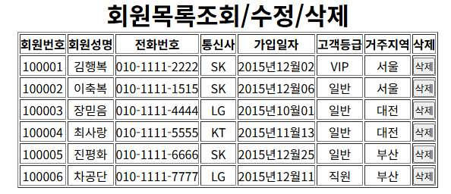
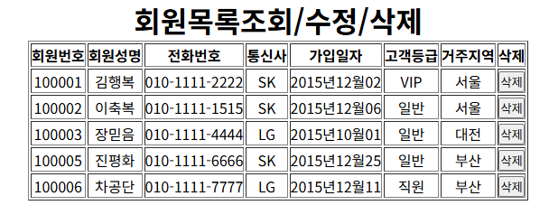
프로젝트 화면 회원목록 조회 / 수정 / 삭제
다) 회원목록 / 삭제
① ‘회원정보조회’ 메뉴를 선택하면 강사테이블과 회원 테이블, 수강테이블에 입력된 정보가 조회된다.
② 삭제 탭에 있는 삭제 버튼 동작 시
회원 목록에서 삭제된다
← 삭제 전
github 코드 주소 : memberListDeletePro.jsp
← 삭제 후

Slide 13
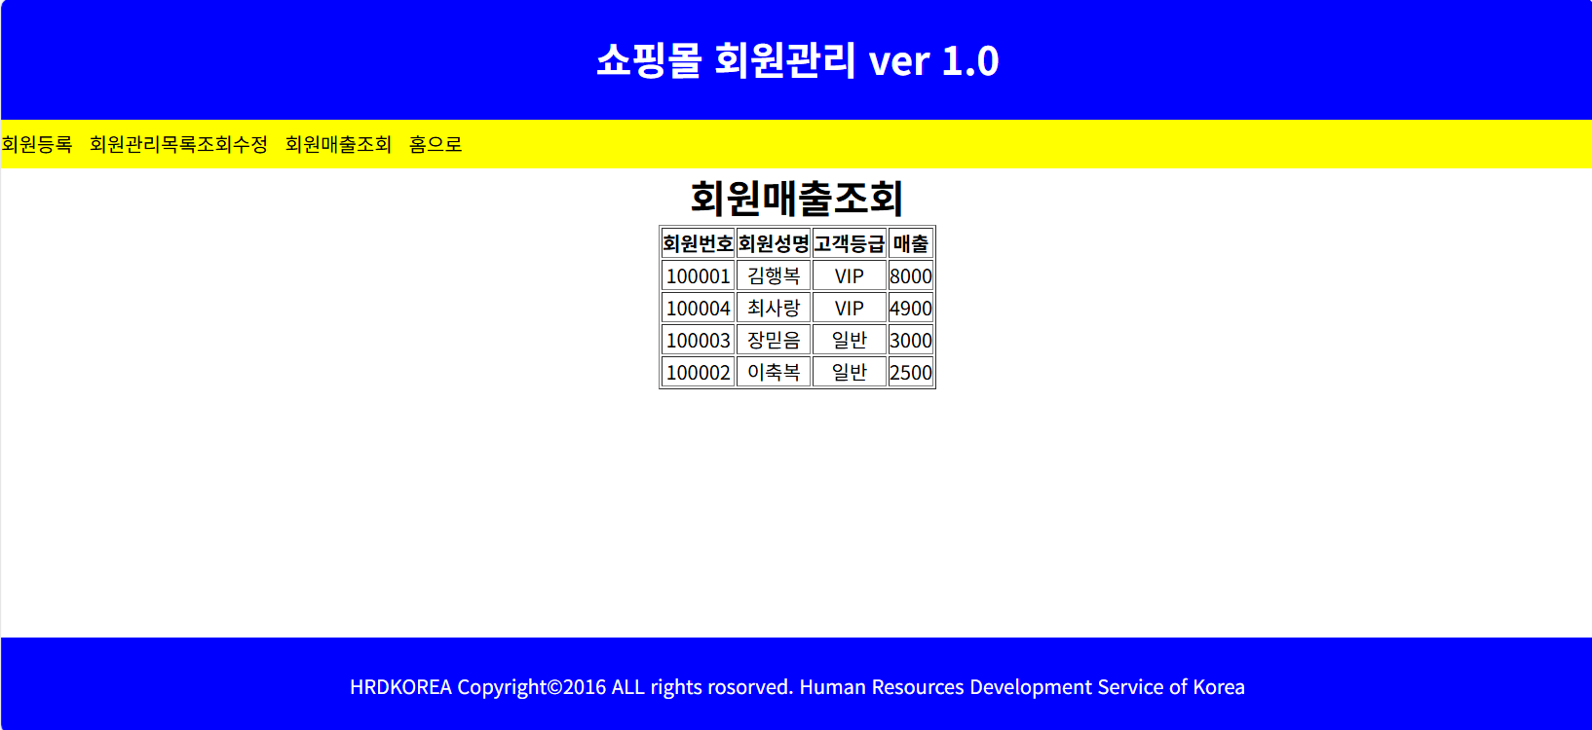
프로젝트 화면 강사매출현황
라) 회원매출조회
① ‘회원매출조회’ 메뉴를 선택하면 member 테이블과
money 테이블에 입력된 정보가 조회된다.
② ‘회원매출조회’ 화면은 회원번호, 회원성명, 고객등급, 총매출 항목으로 구성되어 있다.
③ ‘총매출’ 항목은 money테이블을 이용하여 자동으로
계산된다.
④ ‘매출’을 기준으로 내림차순 정렬한다.
github 코드 주소 : saleList.jsp

Slide 14
Thanks for reading
고정우
Web Developer PORTFOLIO

